Slide 1
Pizza Kingz
Tóth Zoltán
Kondorosi Attila

Slide 2
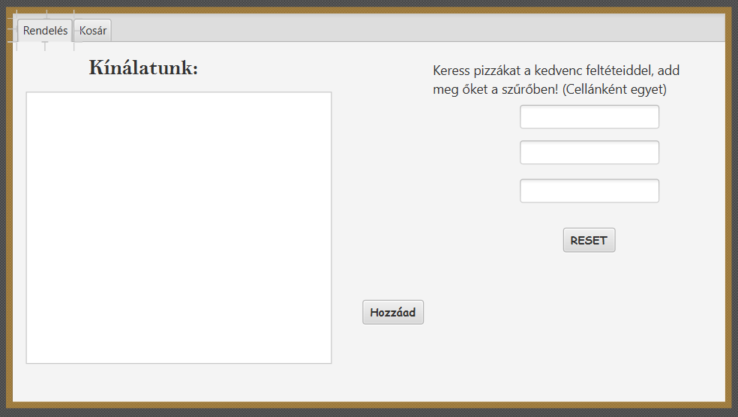

Slide 3
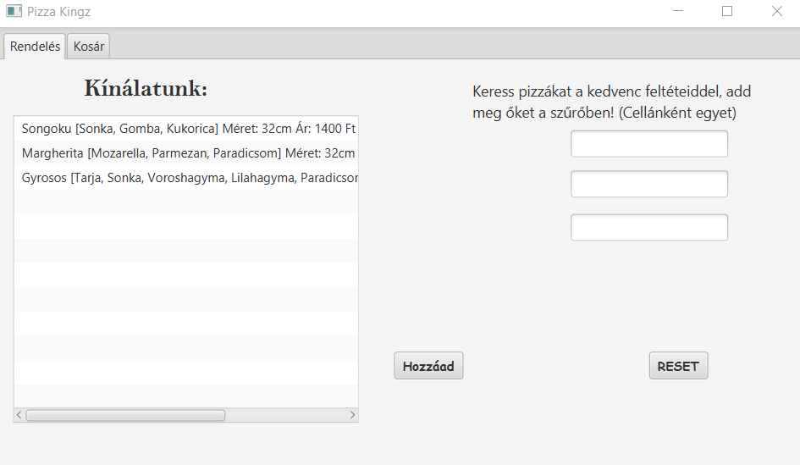
Egy már meglévő file-ból lesznek beolvasva a különböző pizzák, kvázi az étlap.
Bal oldali gördülő listában lesz olvasható
A pizzákra a feltéteik alapján rá lehet szűrni (max 3), ekkor a szűrt lista fog megjelenni
A szűrőket a „reset” gombbal lehet kitörölni
A megrendelni kívánt pizzákat ki kell jelölni(egér v checkbox), majd a „hozzáad”-ra kell kattintani ami elmenti a kosárba.
A kosár a második fülön található

Slide 4
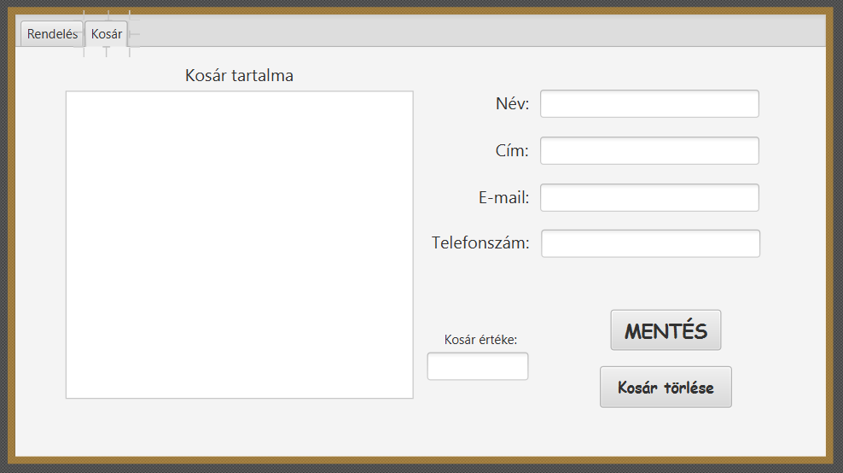

Slide 5
Bal oldalt szintén egy legördülő listában jelenik meg a kosár tartalma
Jobb oldalon a rendelő adatait kell megadni
A „Mentés” gomb meg a kosarat és az adatokat együtt elmenti
Alul látható még a kosár tartalmának összértéke valamint a kosarat is itt lehet törölni

